Slide 1



ỦY BAN NHÂN DÂN QUẬN LONG BIÊN
TRƯỜNG MẦM NON CHIM ÉN
LĨNH VỰC PHÁT TRIỂN NGÔN NGỮ
THƠ
CON TÀU
Lứa tuổi :24-36 tháng

Slide 2
* Gây hứng thú
- Cho trẻ nghe tiếng còi tàu và hỏi trẻ: Các con vừa nghe tiếng gì?

Slide 3
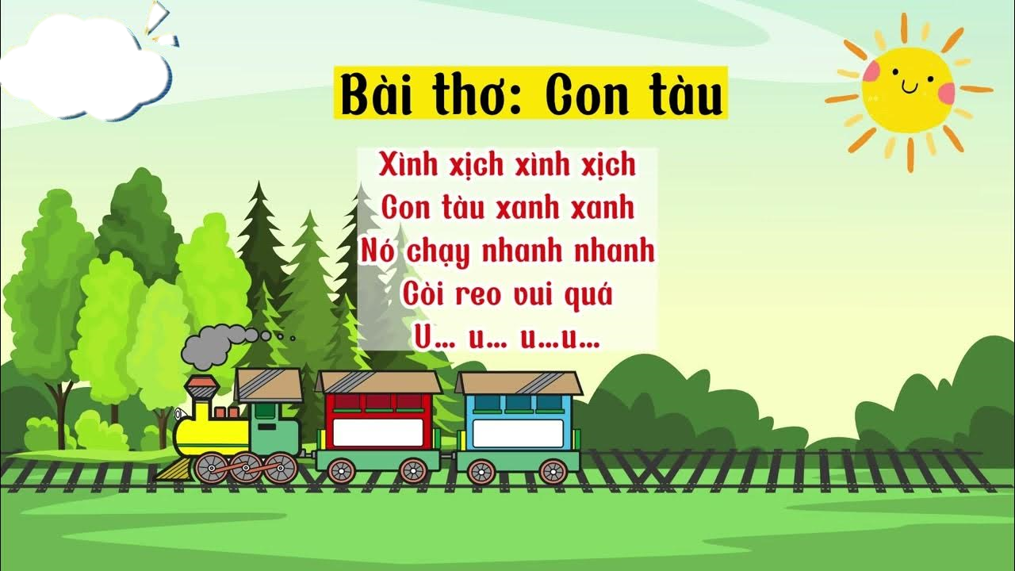

Slide 4
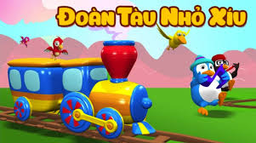
Kết thúc

